Slide 1


Bài 4.
TRUYỆN NGẮN
Tiết 51: Viết
Phân tích một tác phẩm truyện (tiếp)
Notes:
Giáo án của Thảo Nguyên 0979818956

Slide 2

CÙNG NHAU GHI NHỚ
? Nhắc lại bố cục của một bài văn phân tích một tác phẩm truyện
Notes:
Giáo án của Thảo Nguyên 0979818956

Slide 3
– Bố cục ba phần:
Mở bài | Giới thiệu nhan đề, tác giả, thể loại và nhận xét chung về truyện.
Thân bài | - Phân tích nội dung chủ đề truyện: + Nêu và nhận xét về chủ đề của truyện. + Phân tích, đánh giá các đặc sắc nghệ thuật để làm rõ chủ đề của truyện và hiệu quả thẩm mĩ của đặc sắc đó - Đặc sắc về nhan đề và tình huống truyện: nhan đề giản dị, giàu sức khái quát, tình huống truyện độc đáo. - Đặc sắc về nhân vật và nghệ thuật xây dựng nhân vật. - Một số đặc sắc nghệ thuật khác trong truyện: ngôi kể, điểm nhìn, ngôn ngữ,…
Kết bài | Nhận xét khái quát giá trị nội dung và nghệ thuật của truyện. Nêu tác động của truyện đơi với cá nhân người viết bài
Notes:
Giáo án của Thảo Nguyên 0979818956

Slide 4

Trình bày sản phẩm
Notes:
Giáo án của Thảo Nguyên 0979818956

Slide 5
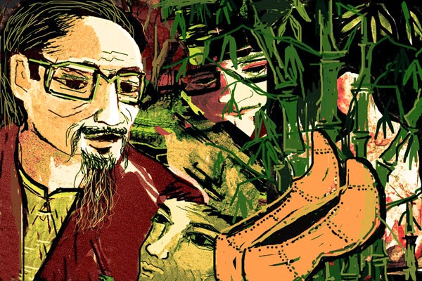
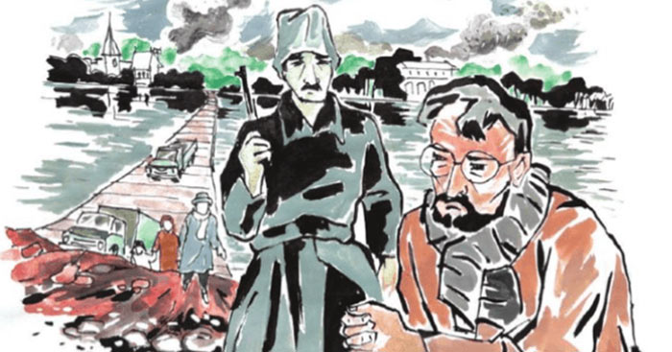
Đề bài:
1. Phân tích truyện ngắn “Làng” của Kim Lân.
2. Phân tích truyện ngắn “Ông lão bên chiếc cầu” của Ơ-nít Hê-minh-uê
Notes:
Giáo án của Thảo Nguyên 0979818956

Slide 6


Lưu ý khi viết bài
- Triển khai bài viết trên cơ sở dàn ý đã lập. Tuy vậy, nội dung bài viết có thể có thay đổi so với dàn ý nếu cần thiết.
- Chú ý đảm bảo yêu cầu của kiểu bài nghị luận phân tích tác phẩm văn học, bám sát đặc trưng thể loại truyện:
+ Tổ chức hệ thống luận điểm hợp lí, mỗi luận điểm cần được phân tích, chứng minh bằng các lí lẽ và bằng chứng thuyết phục, tránh kể lại văn bản.
+ Tập trung vào những nét nổi bật của tác phẩm, tạo điểm nhấn cho bài viết.
Notes:
Giáo án của Thảo Nguyên 0979818956

Slide 7
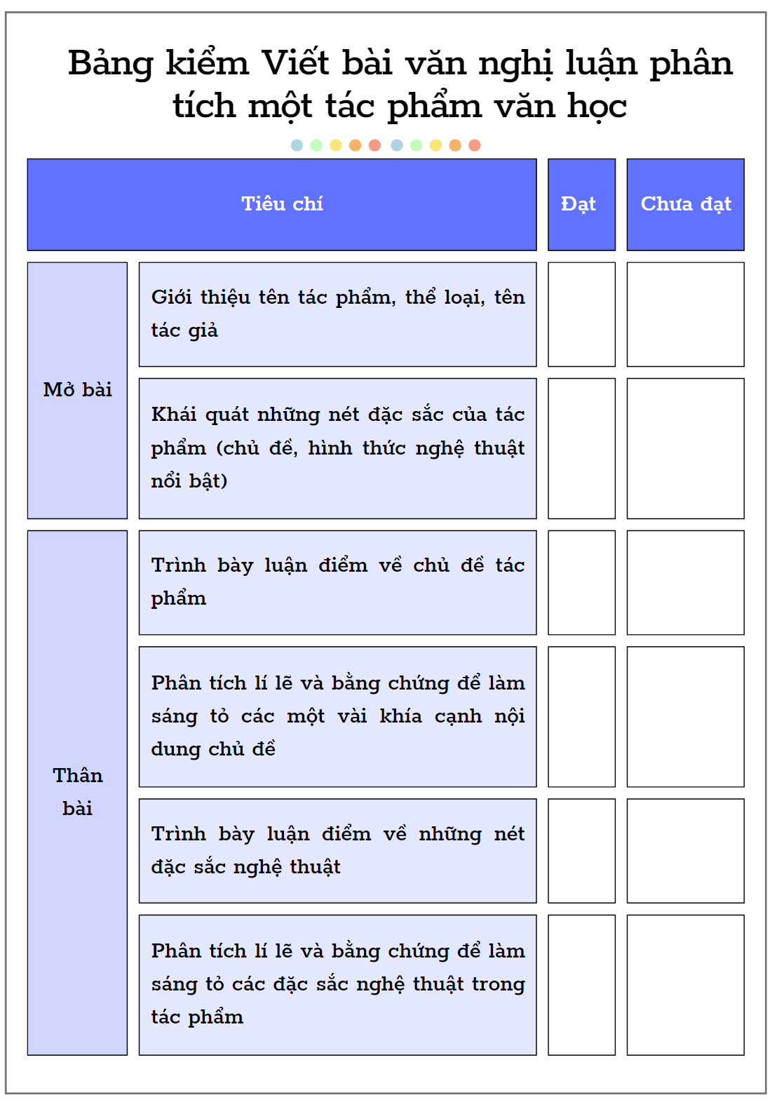
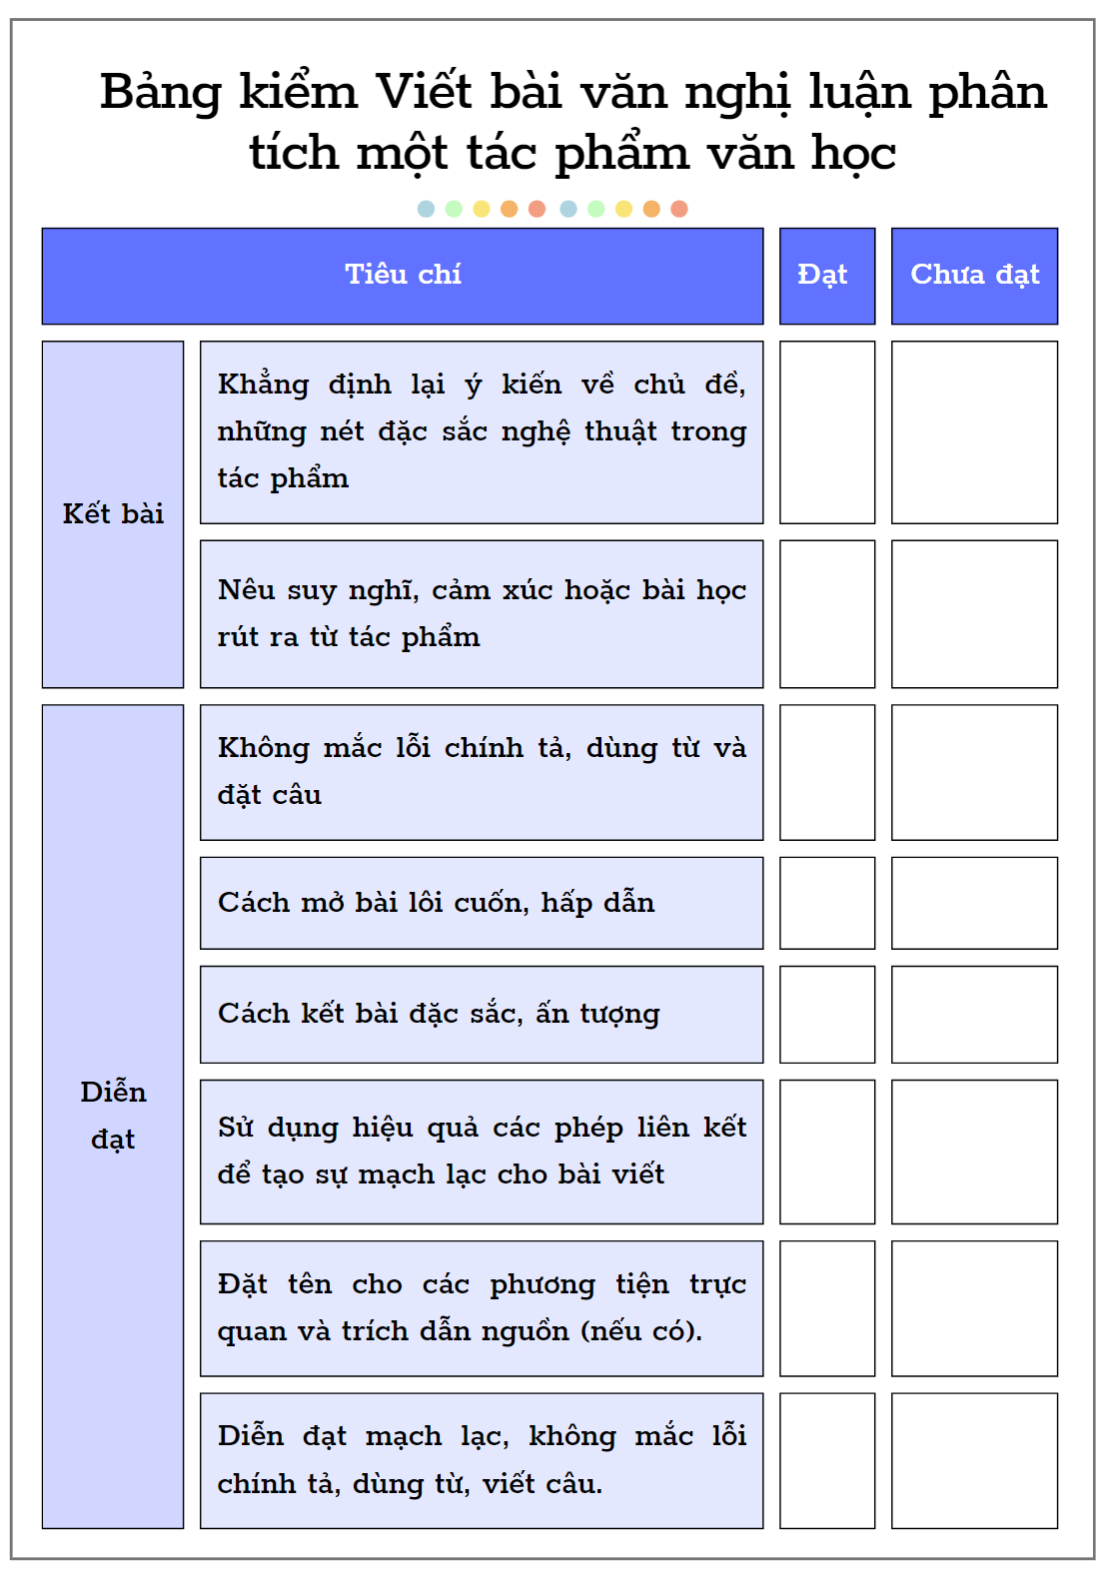
Kiểm tra và chỉnh sửa
- Ghi lại những điều cần lưu ý về cách viết kiểu bài văn nghị luận phân tích một tác phẩm văn học: chủ đề và những nét đặc sắc về hình thức nghệ thuật.
Notes:
Giáo án của Thảo Nguyên 0979818956

Slide 8
Ơ-nít Hê-minh-êu (1899 – 1961) sinh tại bang l-li-noi nước Mĩ, trong một gia đình trí thức. Sau khi tốt nghiệp trung học, ông tham gia chiến tranh thế giới thứ nhất ở chiến trường l-ta-li-a với tư cách phóng viên mặt trận. Sau đó, ông sang Pháp vừa làm báo vừa bắt đầu sáng tác. Hemingway là người khởi xướng loại truyện-thật-ngắn hiện đại và chịu nhiều ảnh hưởng của Sherwood Anderson (1867-1941), một văn sĩ Mỹ nổi tiếng đầu thế kỷ 20. Truyện ngắn của Hemingway không có cốt truyện rõ rệt và ông không dùng tình cảm để gây xúc động mạnh. Tuy nhiên với văn phong giản dị nhưng điêu luyện, từ ngữ chọn lọc và óc nhận xét tinh tế, ông thường chia tình tiết câu chuyện thành từng đoạn từng hồi rõ rệt. Truyện "Ông lão bên chiếc cầu" được dịch từ nguyên tác "Old Man at the Bridge", trong đó người thuật chuyện chứng kiến số phận hẩm hiu của ông lão già nua, vì thời cuộc đã trở thành nạn nhân không may của thảm cảnh chiến tranh trong cuộc nội chiến ở Tây Ban Nha (1936-1939). Ở đây, Hemingway chỉ ghi nhận sự tàn bạo phi lý của chiến tranh mà không hề biểu lộ xúc động nào.

Slide 9
Bối cảnh của truyện là Chiếc cầu bắc qua sông, những chiếc xe nối đuôi nhau đi qua, binh lính đẩy hộ xe hàng, những người dân quê lầm lũi bước trong đám bụi, chỉ một mình ông lão già nua vẫn ngồi yên, bất động vì quá mệt mỏi và không thể tiến thêm bước nào nữa. Một bối cảnh chiến tranh hiện rõ qu từng câu văn mặc dù nhà văn không hề nhắc đến từ “chiến tranh” nào.
Qua câu chuyện với nhân vật tôi, hoàn cảnh ông lão đã được giới thiệu thật đầy đủ. Ông lão đến từ San Carlos, ông nuôi gia súc và là người cuối cùng rời khỏi thị trấn vì chăm sóc những con vật. Ông lão lo những con vật khác là hai con dê, bốn cặp chim bồ câu sẽ không thể tự kiếm ăn và không biết điều gì sẽ xảy ra với chúng. Và trong cuộc trò chuyện của nhân vật tôi với ông lão, chúng ta cũng có thể dự đoán được cái chết có thể đến với ông lão đang xảy ra chiến tranh nhưng ông nhất quyết không chịu đi vì lo cho vật nuôi của mình. Không có một sự đánh giá nào từ nhân vật “tôi” về ông lão những qua những chi tiết câu chuyện chúng ta thấy ông lão là một người có chân dung bụi bặm, xám bẩn nhưng ánh lên sau đó là tấm lòng lương thiện sâu sắc dành cho các con vật nuôi của mình.
Notes:
Giáo án của Thảo Nguyên 0979818956

Slide 10
Cuối câu chuyện, tác giả nói về ngày "Chủ nhật Phục sinh" và "niềm may mắn" hoàn toàn đối lập với cảnh ngộ của ông lão. Ngày lễ Phục sinh đánh dấu sự sống trở lại của Chúa, và “niềm may mắn” khi giống mèo có thể tự xoay sở. Thế nhưng còn ông lão, có thể ông sẽ phải đối mặt với cái chết khi quân đội phát xít đang đến gần.
Trong câu chuyện, chúng ta thấy được tài năng của Hê-minh-uê qua việc sử dụng các đặc sắc nghệ thuật trong câu chuyện. Tác giả không hề nói gì về chiến tranh, nhưng chúng ta cảm nhận được hời thở của nó qua hình ảnh biểu tượng: cây cầu - ranh giới của hai phe chiến tranh. Tác giả không hề có sự đánh giá nào về nhân vật của mình nhưng qua ngôn ngữ đối thoại giữa nhân vật tôi và ông lão cho thấy đặc điểm, tâm trạng và phẩm chất của nhân vật. Đặc biệt, việc không đặt tên cho ông lão có ý nghĩa khái quát lớn. Đó không chỉ là một ông lão ngồi bên cầu mà nhân vật tôi gặp được mà ông là đại diện cho rất nhiều số phận con người bị ảnh hưởng bởi chiến tranh.

Slide 11
Tác phẩm Ông lão bên chiếc cầu cũng thể hiện tình cảm yêu mến, khâm phục của nhà văn đối với những con người lao động nghèo khổ. Tác giả muốn chuyển đến người đọc một thông điệp quan trọng: Chiến tranh chỉ đem đến mất mát, đau thương. Con người dù trong hoàn cảnh nào cũng luôn giữ cho mình sự lương thiện và tình yêu thương. Câu chuyện còn nhắc nhở con người phải biết trân trọng, giữ gìn nền hòa bình trên toàn thế giới

Slide 12



Hướng dẫn tự học
Hoàn thiện bài viết đề còn lại.
So sánh bảng kiểm rút kinh nghiệm trong bài viết tiếp theo.
Chuẩn bị bài Nói và nghe theo nhóm đã phân.

